Slide 1
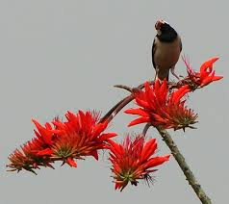
শুভেচ্ছা জানাই

Slide 2
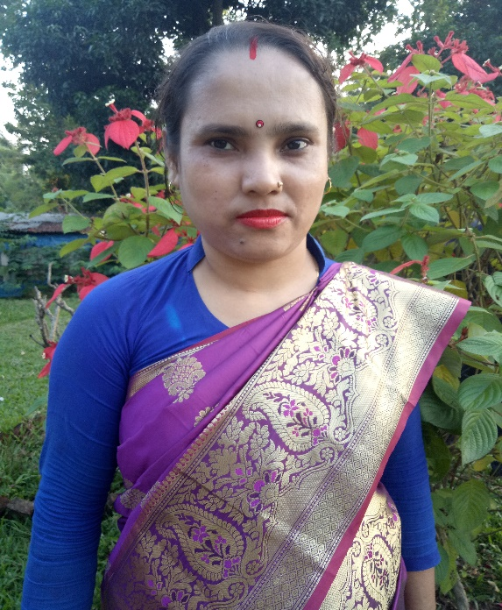
শিক্ষক পরিচিতিঃ
লিপি দেবনাথ
সহকারি শিক্ষিকা (বাংলা)
সেন্ট নিকোলাস স্কুল & কলেজ
নাগরি, কালীগঞ্জ, গাজিপুর।

Slide 3
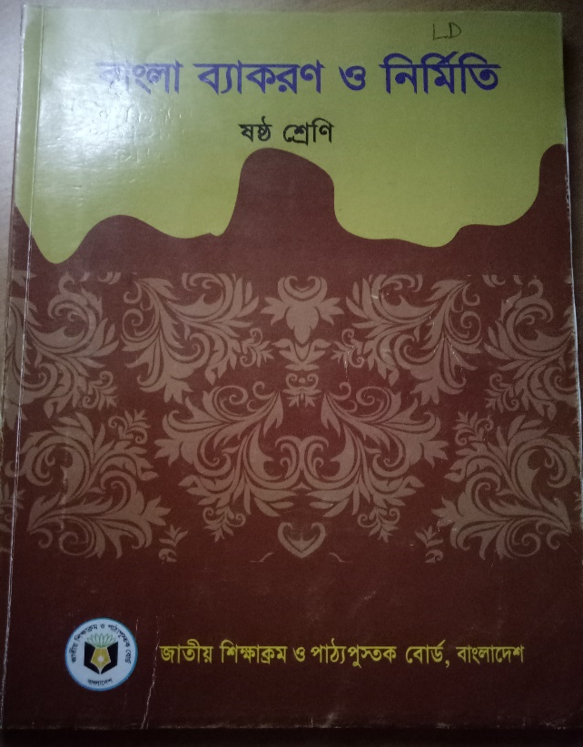
পাঠ শিরোনামঃ
শ্রেণিঃ ৬ষ্ঠ
বিষয়ঃ বাংলা ২য়পত্র

Slide 4
আজকের পাঠঃ
সারাংশ

Slide 5
শিখন ফলঃ
এই পাঠ শেষে শিক্ষার্থীরা-
সারাংশ লিখতে পারবে।

Slide 6
প্রশ্নঃ
আগেকার দিনে আমাদের উপরকার আকাশ নিয়ে বিজ্ঞানীরা পরীক্ষা-নিরীক্ষা করতেন শূন্যে বেলুন পাঠিয়ে বা যন্ত্রপাতিসুদ্ধ রকেট পাঠিয়ে। আজ মানুষ নিজেই মহাকাশযানে চেপে সফর করছে পৃথিবীর উপরে বহু দূর পযর্ন্ত। পৃথিবী ছাড়িয়ে যেতে পেরেছে চাঁদে। পৃথিবীর উপর দেড়শো দুশো মাইল বা তারও অনেক বেশি উপর দিয়ে ঘুরছে অসংখ্য মহাকাশযান । যেখান দিয়ে ঘুরছে সেখানে হাওয়া নেই বললেই চলে।
মহাকাশযান থেকে দিনরাত তোলা হচ্ছে পৃথিবীর ছবি । জানা যাচ্ছে কোথায় কখন আবহাওয়া কেমন হবে, কোন দেশে কেমন ফসল হচ্ছে। মহাকাশযান থেকে ঠিকরে দেওয়া হচ্ছে টেলিফোন আর টেলিভিশনের সংকেত। দূরদেশের সঙ্গে যোগাযোগ আজ অনেক সহজ হয়ে উঠেছে ।

Slide 7
সারাংশঃ
বর্তমানে বেলুনের পরিবর্তে মহাকাশযান পাঠিয়ে আকাশে পরীক্ষা-নিরীক্ষা চলছে। আর তার মাধ্যমে বিশ্বব্যাপী যোগাযোগ ব্যবস্থা বিস্তৃত হয়েছে। টেলিভিশন,সেলফোন,ফ্যাক্স,ইন্টারনেট ইত্যাদির মাধ্যমে পাঠানো হচ্ছে সংকেত।

Slide 8
একক কাজঃ
সারাংশটা বই থেকে ১০বার পড়বে, ৫ বার লিখবে।

Slide 9
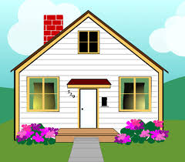
বাড়ির কাজঃ
সারাংশটি পড়বে ও লিখবে।

Slide 10
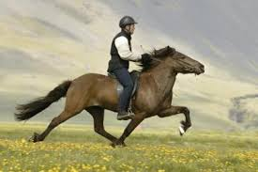
ধন্যবাদ

